Slide 1


CONFRONTO TRA LIRA E EURO: un viaggio attraverso la crisi economica attuale
La moneta: prima e dopo l’ avvento dell’ euro

Slide 2

L’unione europea: unita nella diversità
L’ Unione Europea è una coalizione di stati europei che si è posta l’ impegno di lavorare per la solidarietà e la crescita internazionale. L’ Unione Europea ha quindi lo scopo di garantire ideali e valori di fondamentale importanza per ogni cittadino, quali libertà, democrazia e giustizia sociale.
Nel corso degli anni, poi, per garantire e quindi consolidare i legami internazionali , i membri dell’ UE decidono di adottare una moneta unica: nasce l’ Euro.

Slide 3
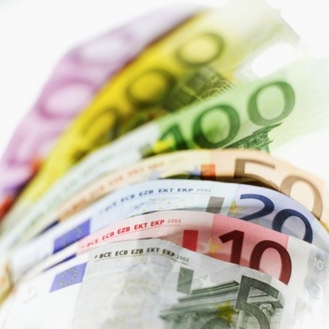

Cos’è l’Euro?
La moneta europea è il simbolo economico-finanziario che unisce le nazioni sotto “lo stesso tetto”.
Avere la stessa moneta per popoli così diversi aumenta la comunione di interessi fra gli individui, il senso di appartenenza a una comunità più estesa e l’accettazione di regole fondanti la costituzione continentale.
E’ stata introdotta in quanto si pensava che una moneta unica avrebbe incrementato l'interdipendenza economica e una facilitazione del commercio tra Stati membri.

Slide 4
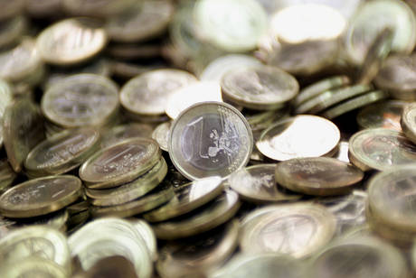
Quando è entrato in vigore?
Il debutto dell’ euro risale al 1999, la sua circolazione inizia il 1^ gennaio 2002.

Slide 5

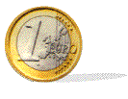
Quanti stati europei hanno aderito a questo nuovo simbolo?
Dal 1999 ad oggi gli stati che hanno adottato questa nuova moneta sono in tutto 17, tra cui l’ultima a entrare è stata l’Estonia nel gennaio 2011.
Invece altri 10 stati non hanno voluto aderire ad essa e tra questi possiamo ricordare la Danimarca, la Gran Bretagna e la Svezia, continuando a fornirsi di trattati speciali come quello di Maastricht.

Slide 6
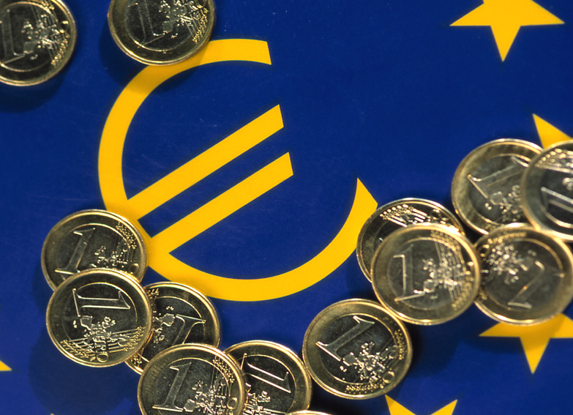
Principali motivi per i quali è entrato in vigore l’ euro:
Riduzione nelle differenze dei prezzi, ovvero un'uniformità dei prezzi in tutta l'Eurozona.
Competizione tra aziende e il contenimento dell’ inflazione
Possibilità di sottrarre gli stati dell’ UE ad una situazione di ristagno economico e di inserirli sulla direzione del mercato europeo.
Agevolazione degli scambi internazionali europei.

Slide 7
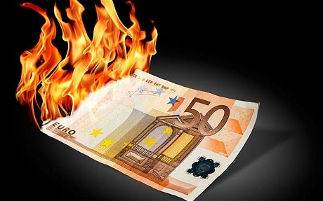


L’Inflazione: l’inquinamento del nostro conto in banca!
Con il termine inflazione si indica l'aumento generale dei prezzi,che in quanto non richiesto dal mercato, porta alla diminuzione del potere d'acquisto dell’unità monetaria. Quantità tale da compromettere o annullare qualsiasi pregio qualitativo.
Le cause all'origine dell'inflazione possono essere diverse: l'aumento dei prezzi può nascere, infatti, da un eccesso di moneta in circolazione, oppure da un eccesso di domanda o, infine, da un aumento nei costi di produzione.

Slide 8
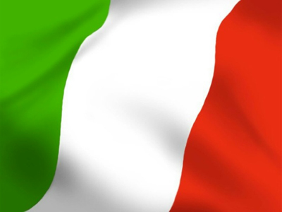


Cos’era la Lira?
La Lira è stata la valuta ufficiale d’Italia prima dell’ entrata in scena dell’ euro. Viene rappresentata premettendo all'importo il simbolo ₤ o dalle sigle L. o Lit (per Lira italiana).
Essa esisteva già nel Medioevo ma divenne moneta unitaria solo dopo l’arrivo di Carlo Magno: infatti la Lira nasce come moneta di conto con la riforma monetaria voluta dal re dei Franchi. La prima vera Lira italiana però fu coniata per la prima volta da Napoleone Bonaparte, basata su un sistema decimale. Verrà sostituita dall’Euro nel 2001.

Slide 9

Passaggio dalla Lira all’Euro:
Cosa ha comportato?
In Italia l’ entrata in vigore dell’ euro ha comportato vantaggi fruttuosi per i consumatori quali trasparenza, competitività e stabilità sui prezzi. Ha incentivato il mercato da paese a paese, eliminando il problema della differenza della valuta nazionale.
Inoltre il mercato su internet ha avuto un boom economico.
A livello industriale è più facile accedere a finanziamenti azionari.
Per quanto riguarda la politica dei prezzi, il passaggio pone i commercianti di fronte alla decisione di arrotondare il costo per eccesso. (Il totale delle attività finanziarie europee è pari così a quello degli Stati Uniti).

Slide 10

I vantaggi:
Di sicuro i risparmiatori hanno accettato, di buon grado, una moneta solida come l’euro perché, ad un’ inflazione più bassa, se si aumentano i prezzi, i rendimenti non rischiano di essere compromessi.
Eliminando i tassi di conversione, sarà più facile acquistare merci lì dove i costi sono più vantaggiosi. Con un’unica moneta le entrate derivanti dalla vendita dei beni all’estero sono immediatamente spendibili nel Paese di origine delle esportazioni e non occorre convertirli in valuta nazionale.

Slide 11
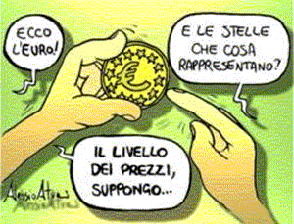
E GLI SVANTAGGI?
Il primo svantaggio che la maggioranza dei consumatori avverte, il livello dei prezzi che sale (quasi raddoppiato) . Un altro problema della moneta unica è che si perde la possibilità di alterare prontamente, attraverso il deprezzamento o l’apprezzamento, il prezzo dei propri beni rispetto a quelli esteri : I grandi capitalisti non hanno subito grosse perdite economiche mentre i proprietari di piccoli fondi vedono le loro risorse diminuite.

Slide 12
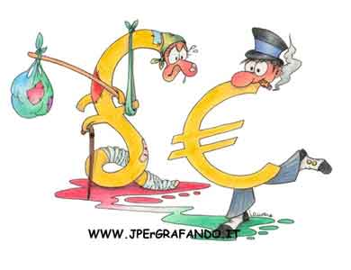
Lira vs Euro
Otto anni fa in Italia la vita, il reddito e la capacità di acquisto di intere categorie sociali sono stati trasformati. Gente che guadagnava tre milioni di lire al mese, e dunque uno stipendio di tutto rispetto, oggi intasca 1500 euro con i quali è impossibile arrivare a fine mese in una grande città. Il segmento inferiore del ceto medio è stato travolto e sfigurato, e questo ancor prima che la crisi economica mondiale si presentasse …

Slide 13
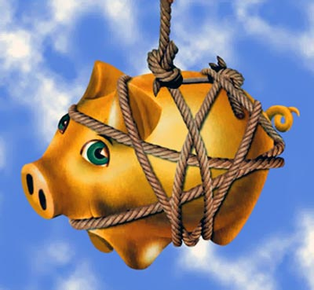
… LA CRISI ECONOMICA
La crisi economica del 2008-2010 (2011?), originata negli Stati Uniti, ha avuto luogo nei primi mesi del 2008 in tutto il mondo. Tra i principali fattori della crisi si presentano: gli alti prezzi delle materie prime, una crisi alimentare mondiale, un'elevata inflazione globale, la minaccia di una recessione in tutto il mondo, così come una crisi creditizia ed una conseguente sfiducia nei mercati borsistici.

Slide 14

Che ruolo ha la nostra moneta nella crisi economica?
L’inflazione ha causato gravi disagi nell’economia europea; l’ aumento dei prezzi ha fatto aumentare il malcontento popolare e ha portato (come già detto) a un grave calo nelle borse nazionali europee e statunitensi. La moneta in questi anni critici è stata fortemente svalutata.

Slide 15

Anche nella realtà che circonda noi ragazzi …
Avevamo circa dieci anni quando la nostra lira venne sostituita dalla moneta unitaria: fu un passaggio importante ma non molto sentito e accettato dalla maggior parte degli adulti.
Per questo motivo abbiamo condotto un sondaggio tra la gente della nostra città di Trieste (abbiamo ascoltato 75 persone ) …

Slide 16
Il 1 gennaio 2002 l’ euro è entrato a far parte della nostra quotidianità: quante persone erano d’accordo allora?

Slide 17
Ormai sono passati 9 anni dall’ introduzione dell’ Euro in Italia: quante persone sono rimaste deluse dalla moneta unitaria?

Slide 18
In questi anni si è parlato di un ritorno alla Lira per risanare le finanze italiane: cosa ne pensa veramente l’Italia?

Slide 19
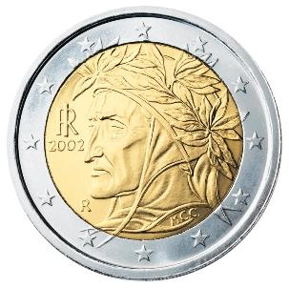
Come dimostra l’ ultimo grafico …
L’ ipotesi di un ritorno alla vecchia Lira è un’ utopia. I danni in termini di inflazione sono stati già ampiamente fatti e il ritorno alla lira non cambierebbe NIENTE, anzi potrebbe essere un nuovo proposito per "ARROTONDARE" i prezzi.
Purtroppo una moneta, quale che sia, è forte se c'è una politica economica coerente che la sostiene.
Non si può sostenere una moneta solo con la leva monetaria di espansione e restrizione del credito.
Difatti, presto o tardi, o si arriverà a politiche economiche europee, cosa facile a dirsi ma difficilissima da attuare, o l'euro sarà abbandonato da parecchi stati.

Slide 20
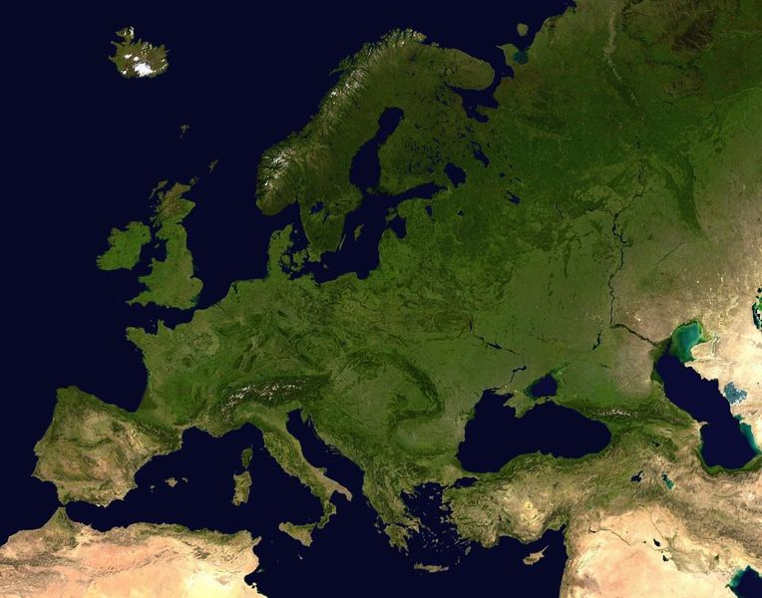

Concludendo …
La possibilità di stare a contatto con la gente e ascoltare le loro opinioni ha reso questa un’ esperienza che ci ha aperto una finestra sul mondo dell’ unione europea. Gli stati in questo ultimo decennio hanno sentito il bisogno di unirsi sotto un unico emblema per far fronte agli ostacoli che si sono presentati. L’ egoismo di alcuni stati ha portato difficoltà a questa fusione e l’ entrata in vigore dell’ Euro ha portato risultati deludenti alle aspettative mondiali. Tuttavia la coalizione di tutti gli stati europei rimane un progetto ambito; un sogno ideale per il nostro futuro.
FINE

